Slide 1
aprendizagem de máquina
algumas técnicas

Slide 2
valores faltantes
tratamento de variáveis numéricas
tratamento de variáveis categóricas
pipelines
validação cruzada ou cross validation
xgboost
vazamento de dados ou data leakage

Slide 3
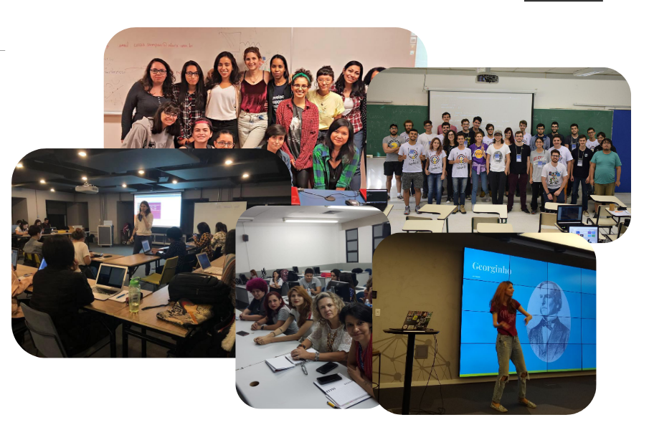
Quem é a Cássia
Pesquisadora, professora e cientista de dados

Slide 4
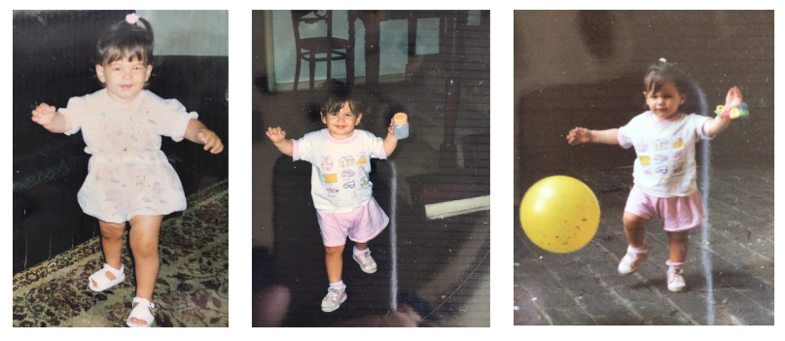
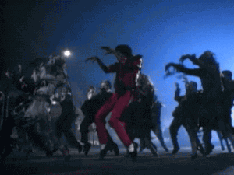
Quem é a Cássia
thriller?

Slide 5

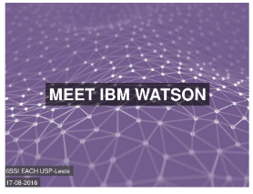

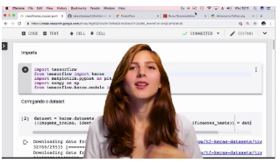

Quem é a Cássia
IBM
Hekima
artes plásticas
filosofia matemática
MIT GSL
ALURA
sistemas de informação

Slide 6
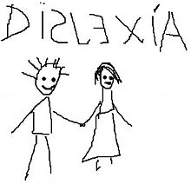
Quem é a Cássia
twitter @cassiasamp
linkedin /cassiasamp
github /cassiasamp

Slide 7
Esquenta

Slide 8
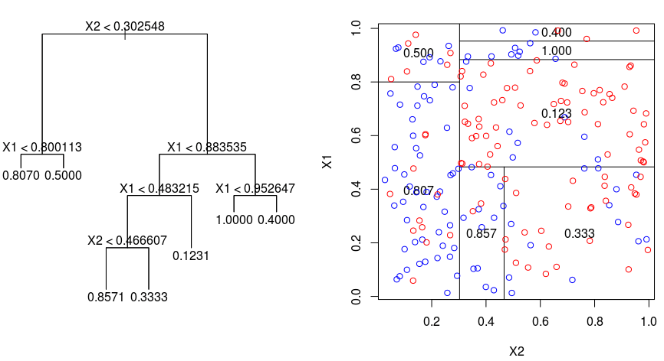
árvore

Slide 9
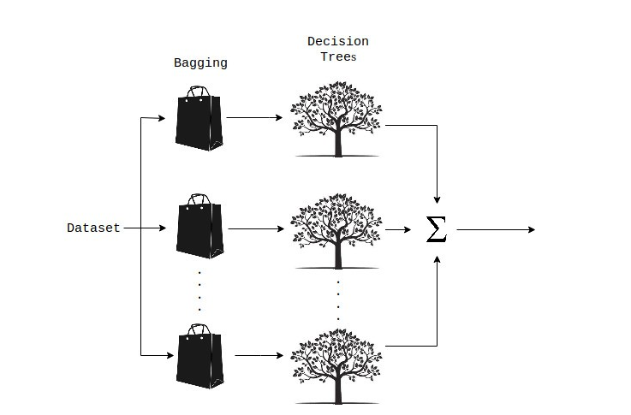
florestas randômicas

Slide 10
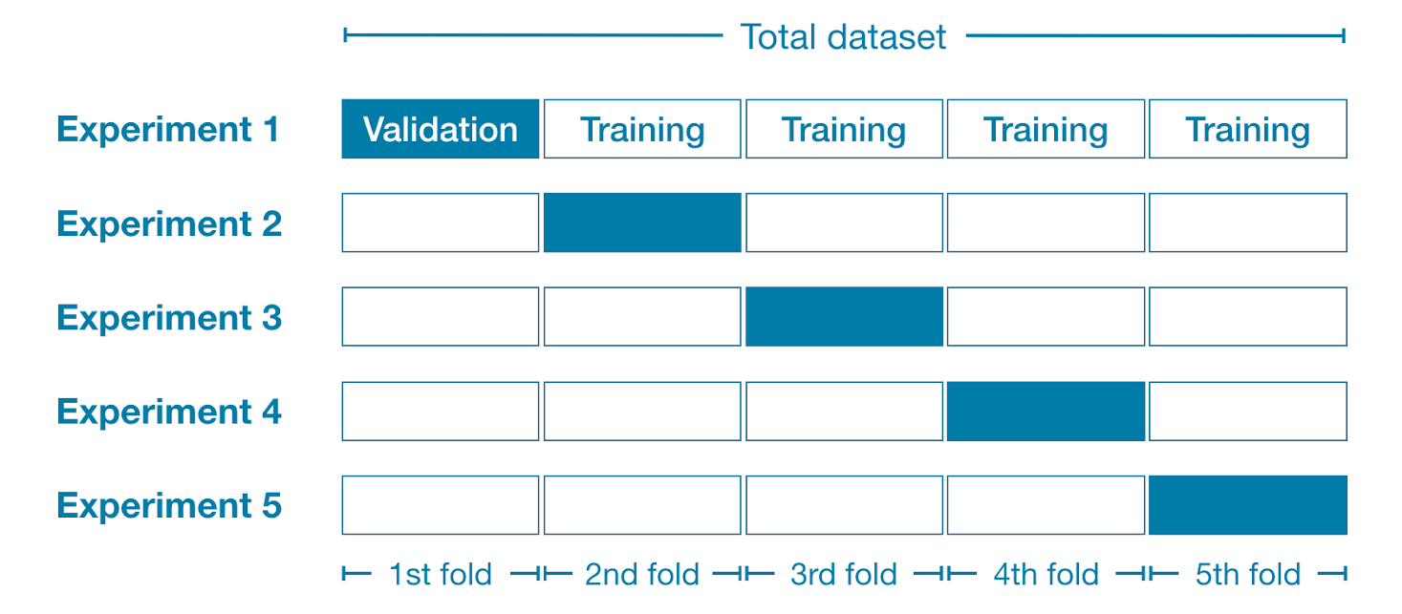
validação cruzada

Slide 11
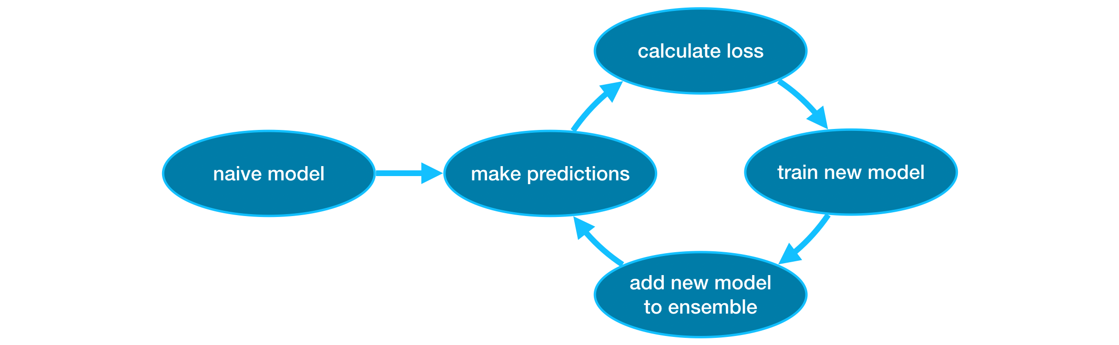
XGBOOST

Slide 12
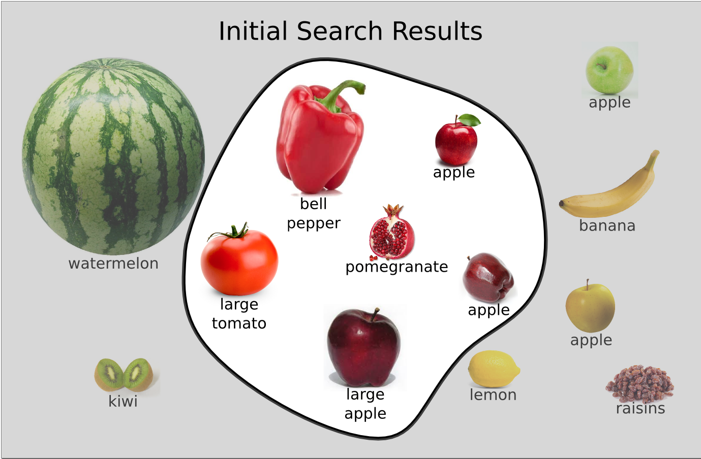
trade-off precisão e revocação
1. fruta de tamanho médio, vermelha
precisão: 3/6 = 50%
revocação: 3/5 = 60%
acurácia: 3+5/13 = 8/13 = 62%

Slide 13
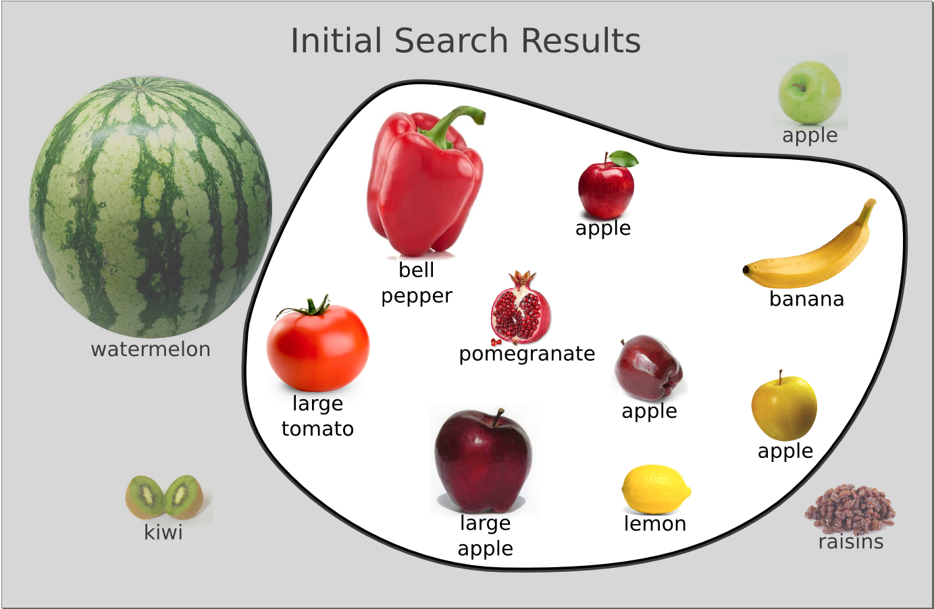
trade-off precisão e revocação
2. fruta de tamanho médio, vermelha ou amarela
precisão: 4/9 = 44%
revocação: 4/5 = 80%
acurácia: 3+4/13 = 7/13 = 54%

Slide 14
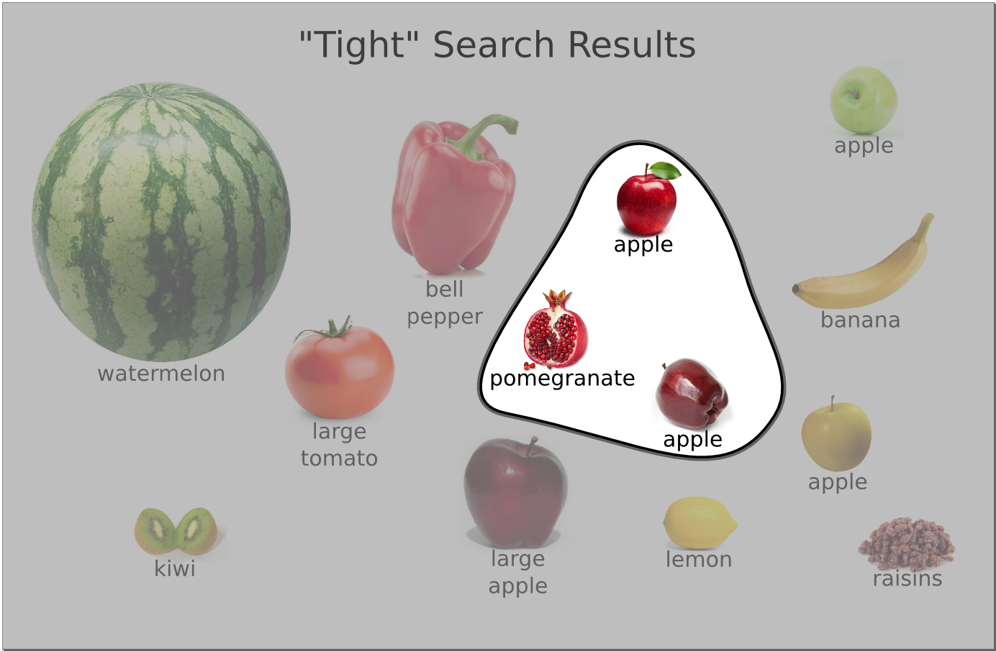
trade-off precisão e revocação
3. fruta de tamanho médio de até 4 cm de diâmetro, vermelha
precisão: 2/3 = 67%
revocação: 2/5 = 40%
acurácia: 2+7/13 = 9/13 = 69%

Slide 15
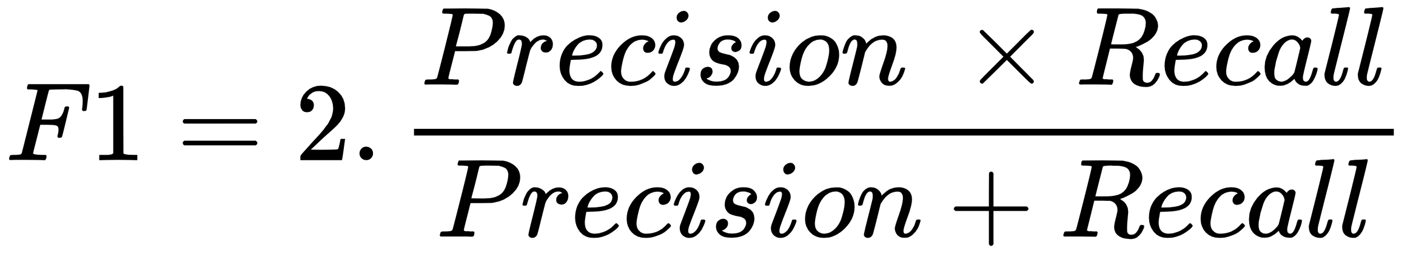
métrica f 1
1. fruta de tamanho médio, vermelha
precisão: 3/6 = 0.5
revocação: 3/5 = 0.6
f1: 55%
2. fruta de tamanho médio, vermelha
ou amarela
precisão: 4/9 = 0.4
revocação: 4/5 = 0.8
f1: 53%
3. fruta de tamanho médio de até 4 cm de diâmetro, vermelha
precisão: 2/3 = 0.67
revocação: 2/5 = 0.4
f1: 50%

Slide 16
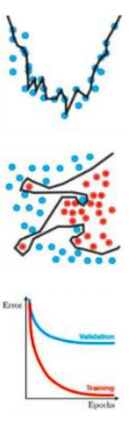
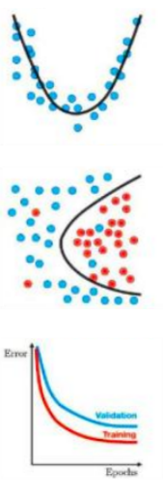
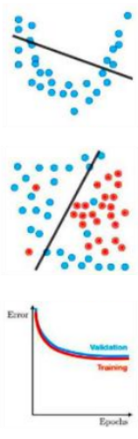
sobre-ajuste (overfit)
sub-ajuste (underfit)
certinho
regressão
classificação
deep lovings

Slide 17
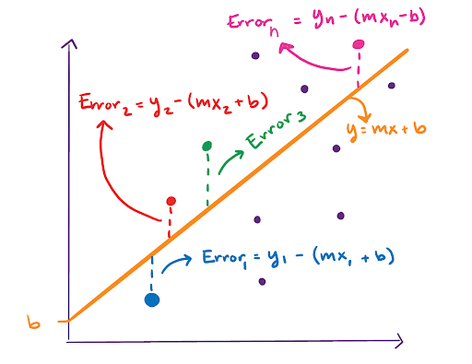
erro

Slide 18
treinar mais adicionar mais features
tornar modelo mais complexo
sub-ajuste (underfit)
erro de treino alto
erro de treino próximo ao erro de teste
viés alto
certinho
erro de treino um pouco menor que erro de teste
sobre-ajuste (overfit)
erro de treino baixo
erro de treino muito menor que erro de teste
variância alta
fazer regularização
usar mais dados

Slide 19
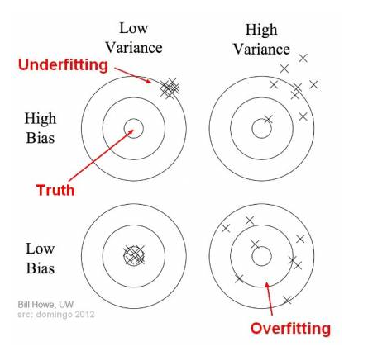
trade-off viés e variÂncia

Slide 20

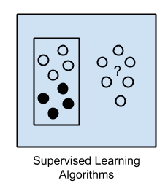
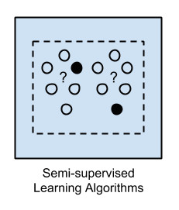
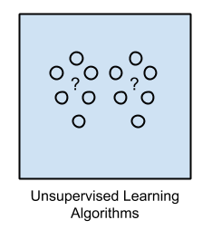
Aprendizado por reforço
Tour vários algoritmos: https://machinelearningmastery.com/a-tour-of-machine-learning-algorithms/

Slide 21
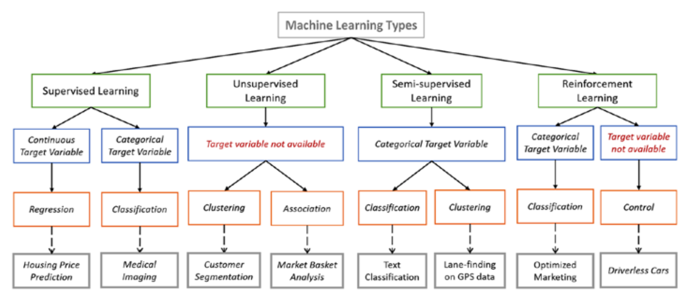

Slide 22
livros e kdd
https://colab.research.google.com/drive/1_Y3M0zwbRnEwbSwkcWacRHy5fsuOC6s8?authuser=1

Slide 23
processamento de linguagem natural
https://colab.research.google.com/drive/1mJHPACX7H3EcsSfajDl58JNcEujKcQH7?authuser=1#scrollTo=kuCp3_2CaB1O

Slide 24
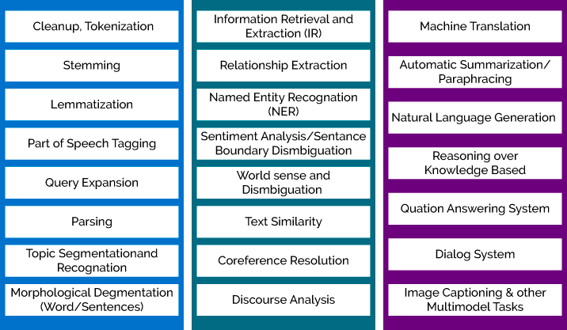
Mais aplicações de NLP

Slide 25
Bert
Bidirectional Encoder Representations for Transformers
https://yashuseth.blog/2019/06/12/bert-explained-faqs-understand-bert-working/
Como funciona: https://www.analyticsvidhya.com/blog/2019/06/understanding-transformers-nlp-state-of-the-art-models/
Slides sobre BERT:
https://www.slideshare.net/minhpqn/bert-pretraining-of-deep-bidirectional-transformers-for-language-understanding-126429863

Slide 26
aprendizagem de máquina profunda
https://colab.research.google.com/drive/1EGVpsDUmKjSmrtZcHzWysDzdeEhGbHRK?authuser=1

Slide 27
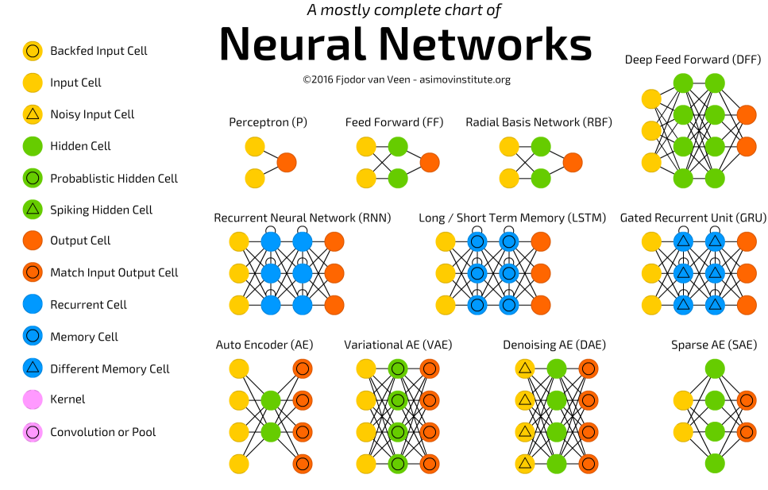
Intro MIT: https://www.youtube.com/watch?v=O5xeyoRL95U

Slide 28
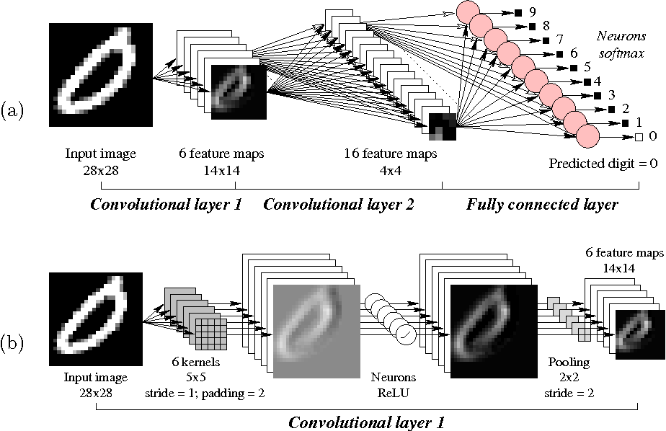

Slide 29
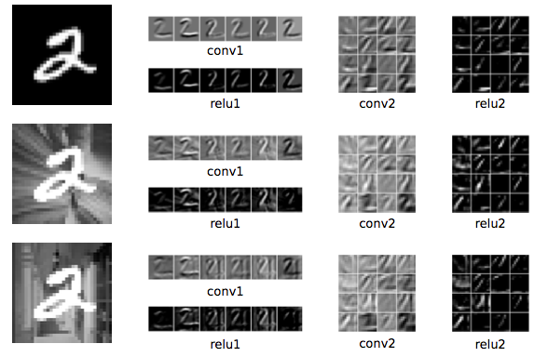

Slide 30
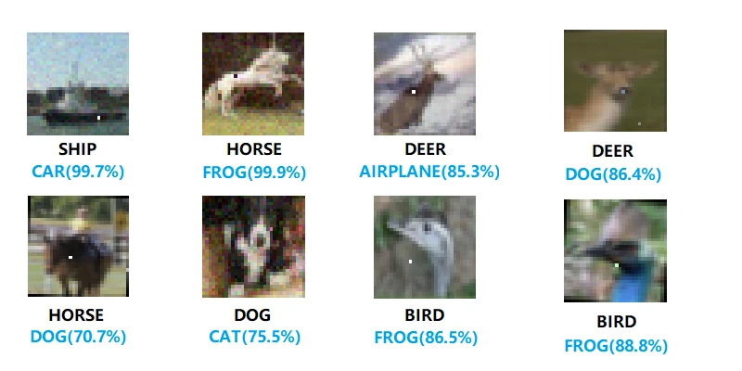
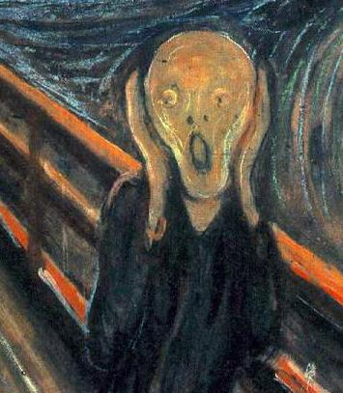
One pixel attack paper:
https://arxiv.org/abs/1710.08864

Slide 31
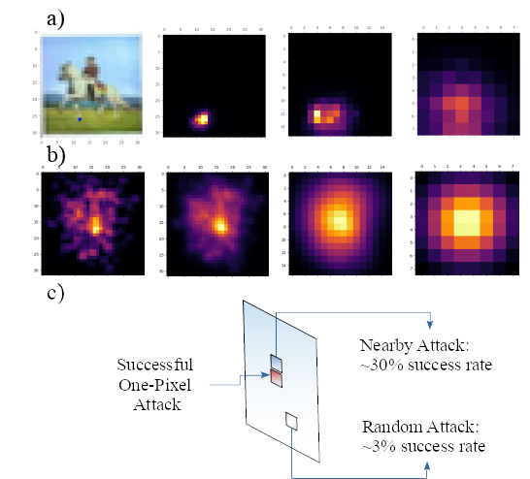
Successful one-pixel attacks were shown to grow its influence throughout the layers, culminating in a strong and spread influence in the last layers.
paper: Understanding the One-pixel Attack: Propagation Maps and Locality Analysis

